Slide 1




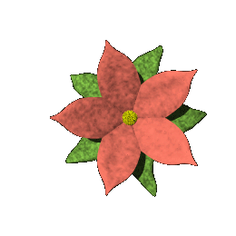
TRƯỜNG TIỂU HỌC HƯNG ĐẠO
CHÀO MỪNG QUÝ THẦY CÔ ĐẾN THĂM LỚP 4A2
Giáo viên: Nguyễn Thị Ngọc Ánh

Slide 2


Slide 3
Thứ sáu ngày 10 tháng 10 năm 2025
Hoạt động trải nghiệm
TUẦN 10Si
Sinh hoạt lớp: Sinh hoạt theo chủ đề:
Giúp nhau thực hiện nề nếp sinh hoạt

Slide 4
NỘI DUNG
*Hoạt động 1: Nhận xét hoạt động của lớp tuần 5
*Hoạt động 2: Phương hướng hoạt động tuần 6
*Hoạt đông 3: Tổ chức sinh hoạt lớp theo chủ đề

Slide 5
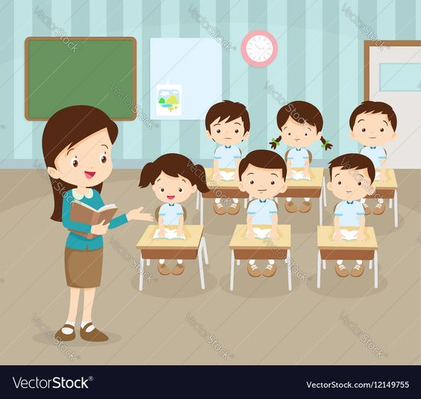
HOẠT ĐỘNG 1:
SƠ KẾT TUẦN

Slide 6

Tuyên dương

Slide 7

Hoạt động 2:
PHƯƠNG HƯỚNG TUẦN TỚI

Slide 8
* Phương hướng tuần 6
1. Nề nếp:
- Ra vào lớp, hát đầu giờ, truy bài đầu giờ…
- Mặc đồng phục, đeo khăn quàng
- Đi học đúng giờ quy định
- Soạn sách vở, đồ dùng và chuẩn bị bài chu đáo
- Giữ vệ sinh cá nhân, trường lớp (không ăn quà vặt)
- Tiết kiệm nước và điện
- Tham gia giao thông an toàn (để xe, đi đúng luồng quy định)….
2. Học tập
- Rèn kĩ năng trình bày, viết bài văn thuật lại sự việc
- Rèn kĩ năng tính toán cộng , trừ, nhân các số trong phạm vi lớp triệu, làm tròn số đến hàng trăm nghìn, vận dụng làm toán và giải toán…
3. Các hoạt động khác
- Tham gia các hoạt động do Liên đội phát động.
- Hưởng ứng các phong trào thi đua chào mừng 20/10.

Slide 9




Sinh hoạt theo chủ đề:
Giúp nhau thực hiện nề nếp sinh hoạt

Slide 10
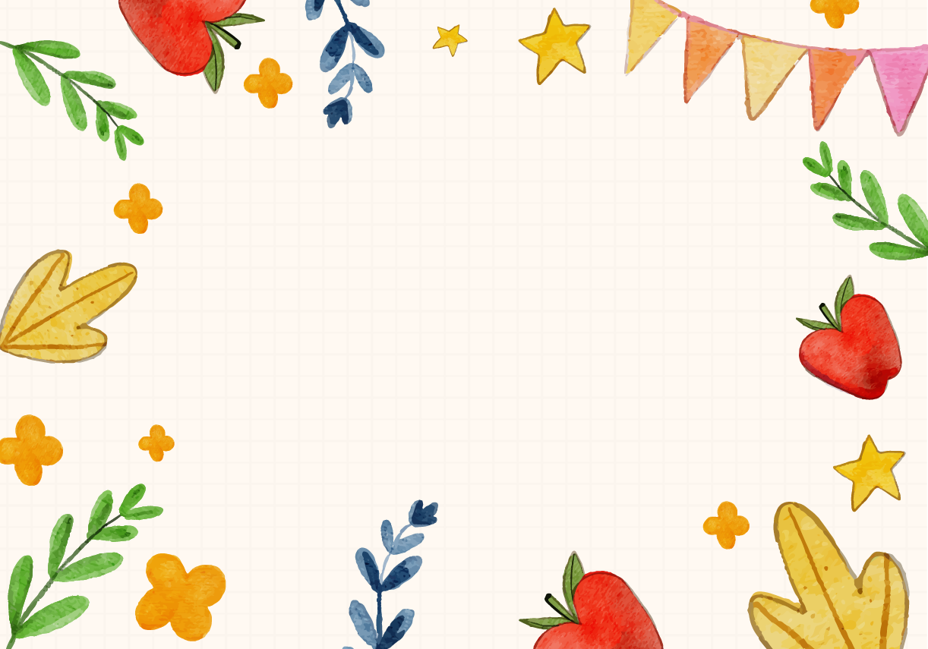
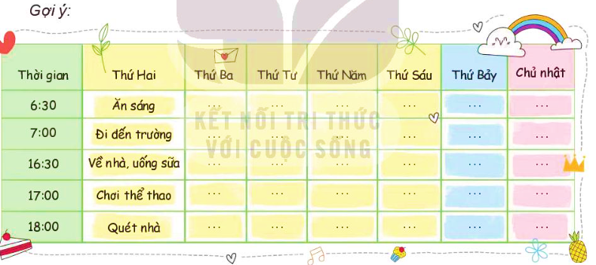
Em hãy xây dựng thời gian biểu cá nhân trong một tuần theo mẫu sau:

Slide 11
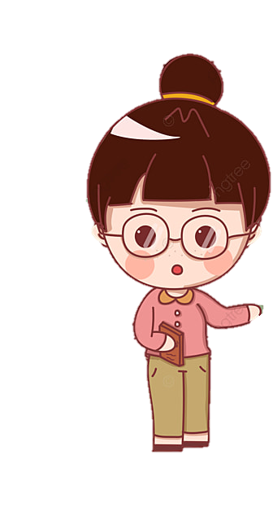

Em hãy chia sẻ về kết quả ban đầu thực hiện nền nếp sinh hoạt theo thời gian biểu:
Nêu những việc đã làm được đúng theo thời gian biểu.
Nêu những điểm chưa hợp lí khi xây dựng thời gian biểu dẫn đến những hoạt động chưa thể làm đúng theo thời gian biểu.

Slide 12
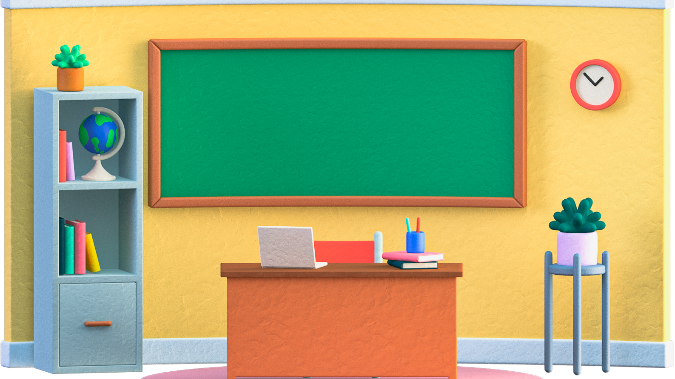
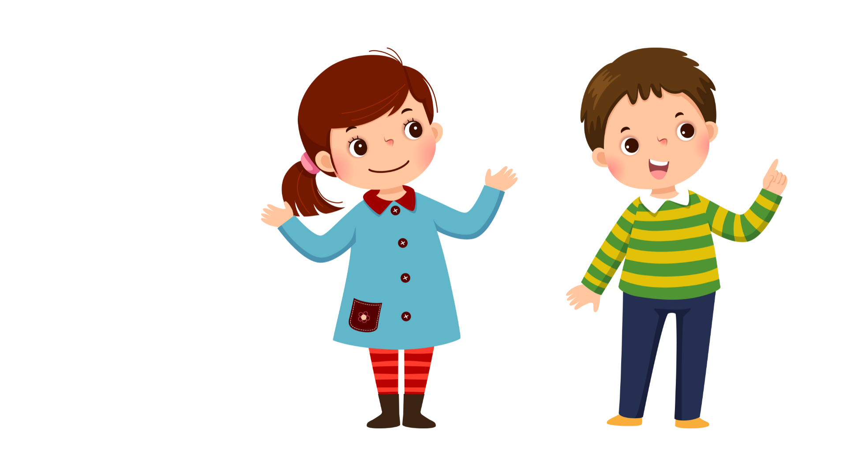
2. Chơi trò chơi Nếu quên…, bạn nên…

Slide 13


Mỗi HS viết một công việc mình chưa thực hiện được theo đúng thời gian biểu lên tờ giấy và bỏ vào chiếc hộp hoặc giỏ chung.
Sau đó, một thành viên trong lớp sẽ lần lượt bắt thăm từng tờ, đọc to nội dung và đề nghị các bạn khác đưa ra lời khuyên tương ứng. Hãy bắt đầu bằng: “Nếu quên…, bạn nên…”

Slide 14
Ví dụ:
+ Nếu quên gội đầu, bạn nên nhờ người thân nhắc nhở.
+ Nếu quên sắp quần áo trước khi ngủ, bạn nên dán tờ giấy nhớ vào tủ.

Slide 15


